Slide 1


STŘEDNÍ ŠKOLA STAVEBNÍ A TECHNICKÁ
Ústí nad Labem, Čelakovského 5, příspěvková organizace
Páteřní škola Ústeckého kraje
Globální problémy současného světa 3 – Populační vývoj, negramotnost
VY_32_INOVACE_ 43_867
Projekt MŠMT | EU peníze středním školám
Název projektu školy | ICT do života školy
Registrační číslo projektu | CZ.1.07/1.5.00/34.0771
Šablona | III/2
Sada | 43
Anotace | Globální problémy současného světa 3 – Populační vývoj, negramotnost
Klíčová slova | Populace, demografický vývoj, obyvatelstvo, plodnost, negramotnost
Předmět | Občanská výchova
Autor, spoluautor | PhDr. Mgr. Vítězslav Štefl, Ph.D.
Jazyk | Čeština
Druh učebního materiálu | Prezentace
Potřebné pomůcky | PC, dataprojektor
Druh interaktivity | Výklad pomocí prezentace
Stupeň a typ vzdělávání | Střední škola
Cílová skupina | 3. ročník, žáci 17 – 18 let, Zednické práce, Malířské a natěračské práce, Truhlářské práce
Speciální vzdělávací potřeby | Ano
Zdroje | Seznam viz poslední snímek + vlastní materiály autora

Slide 2

STŘEDNÍ ŠKOLA STAVEBNÍ A TECHNICKÁ
Ústí nad Labem, Čelakovského 5, příspěvková organizace
Páteřní škola Ústeckého kraje
Globální problémy současného světa (3) – Populační vývoj, negramotnost
Obsah dokumentu
A) Populační vývoj
B) Negramotnost

Slide 3
STŘEDNÍ ŠKOLA STAVEBNÍ A TECHNICKÁ
Ústí nad Labem, Čelakovského 5, příspěvková organizace
Páteřní škola Ústeckého kraje
POPULAČN
Í
VÝVOJ
Základní pojmy
– denzita
– hustota zalidnění
– porodnost
množství narozených za rok
– úmrtnost
množství zemřelých za rok
způsoby úmrtí
věk
civilizační choroby
nemoci (vč. AIDS)
násilná smrt (katastrofy, války...)

Slide 4
STŘEDNÍ ŠKOLA STAVEBNÍ A TECHNICKÁ
Ústí nad Labem, Čelakovského 5, příspěvková organizace
Páteřní škola Ústeckého kraje
POPULAČN
Í
VÝVOJ
Základní pojmy
– migrace
– vystěhování (emigrace)
– přistěhování (imigrace)
– dětská úmrtnost
– ve vyspělých státech menší
– průměrná délka
života
– nejnižší (cca 37 let) v afrických zemích
– nejvyšší (cca 80 let) v Japonsku
a některých evropských zemích
– věkové zastoupení
pohlaví
– většinou 50:50, ženy se dožívají
vyššího věku

Slide 5
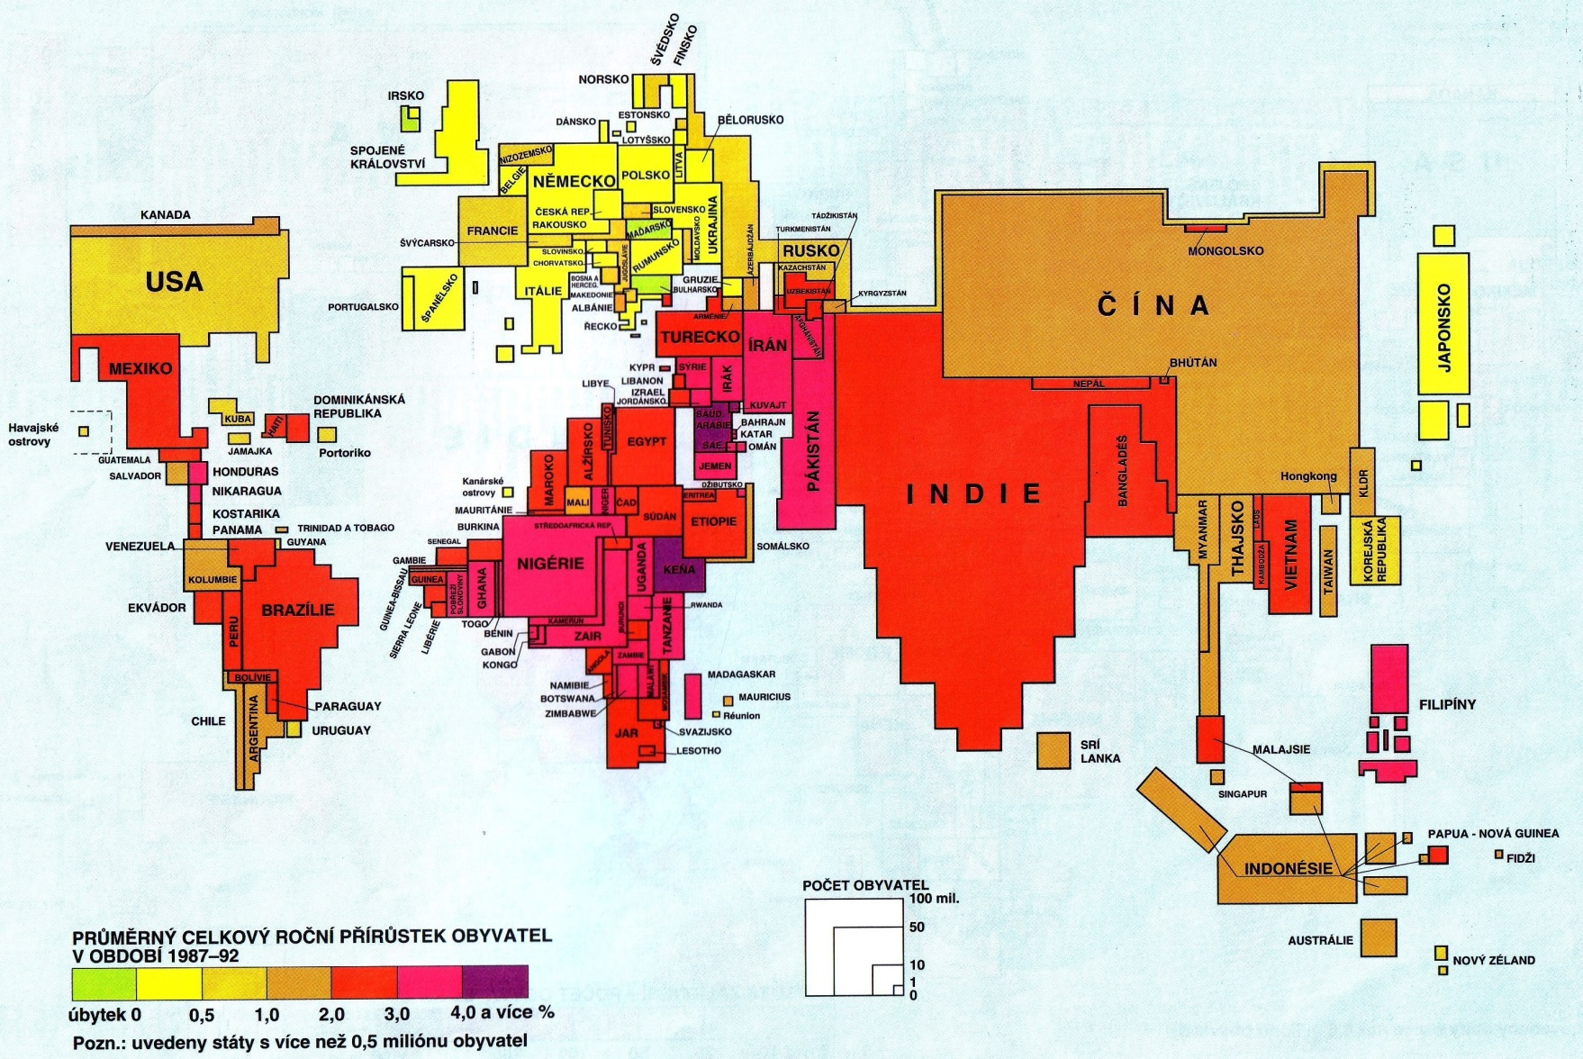
STŘEDNÍ ŠKOLA STAVEBNÍ A TECHNICKÁ
Ústí nad Labem, Čelakovského 5, příspěvková organizace
Páteřní škola Ústeckého kraje
POPULAČN
Í
VÝVOJ
Populace
v roce
1993

Slide 6
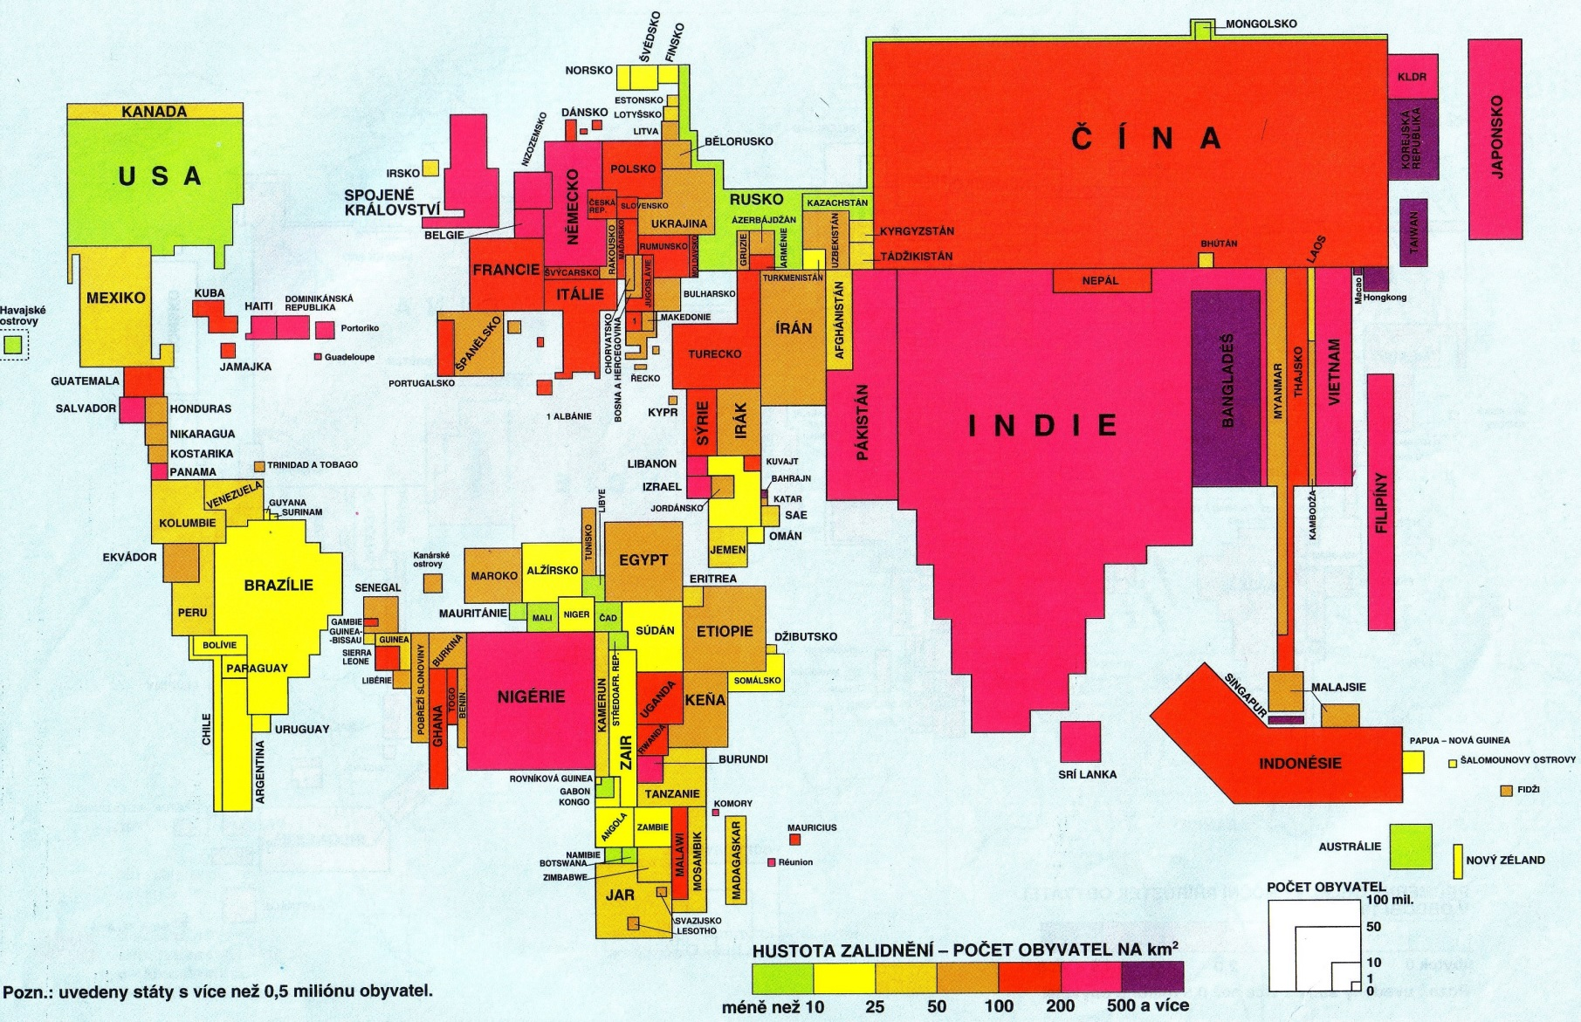
STŘEDNÍ ŠKOLA STAVEBNÍ A TECHNICKÁ
Ústí nad Labem, Čelakovského 5, příspěvková organizace
Páteřní škola Ústeckého kraje
POPULAČN
Í
VÝVOJ
Populace
v roce
2010

Slide 7
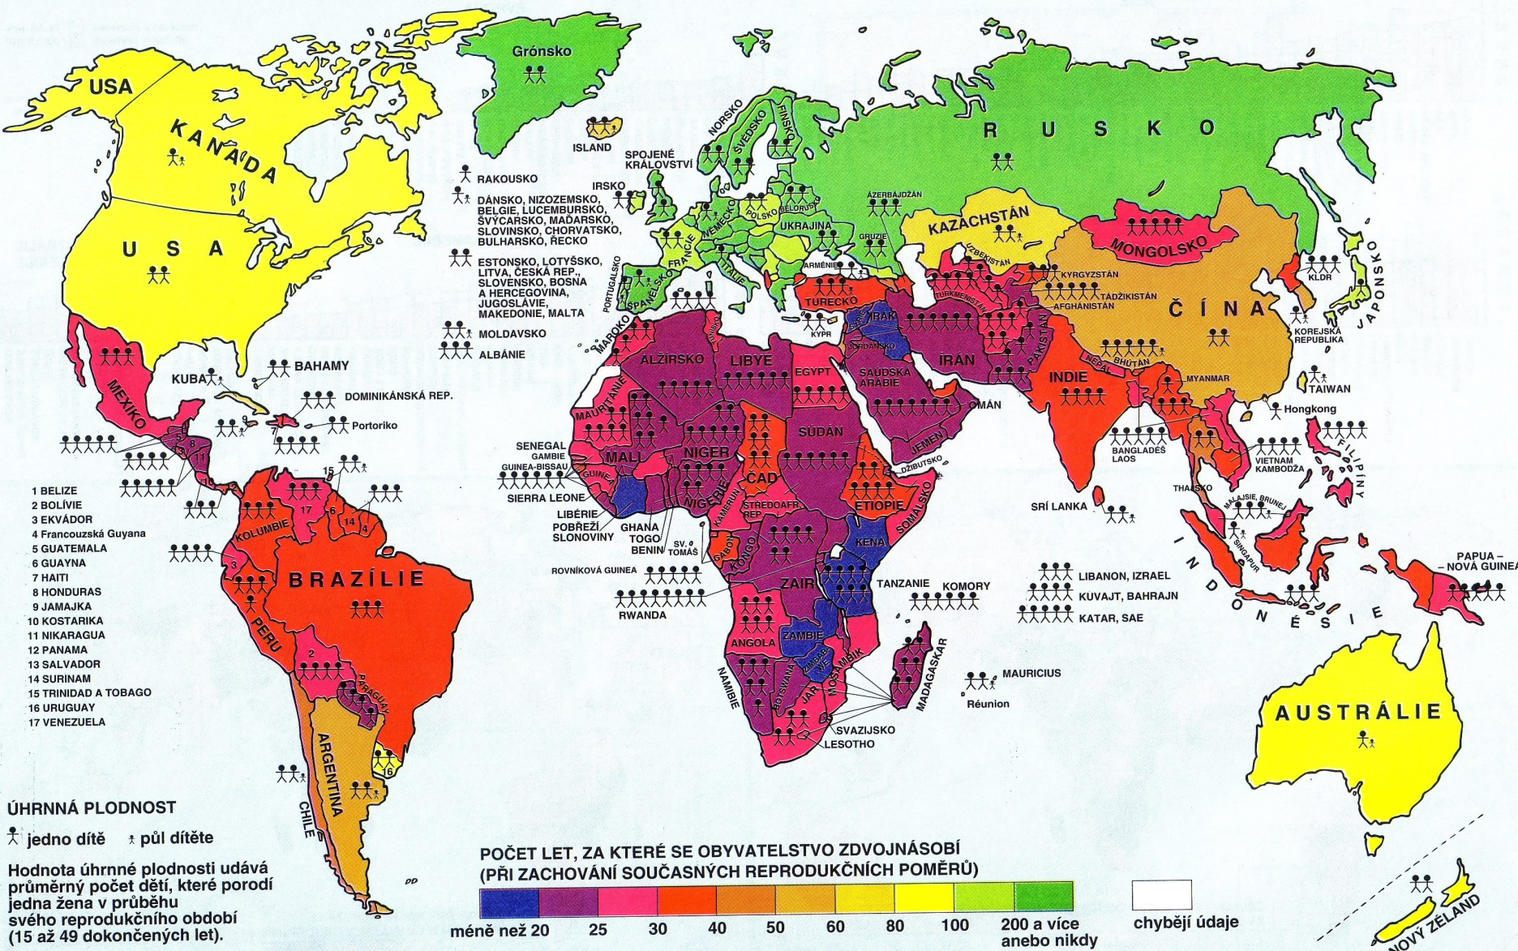
STŘEDNÍ ŠKOLA STAVEBNÍ A TECHNICKÁ
Ústí nad Labem, Čelakovského 5, příspěvková organizace
Páteřní škola Ústeckého kraje
Plodnost
POPULAČN
Í
VÝVOJ

Slide 8
STŘEDNÍ ŠKOLA STAVEBNÍ A TECHNICKÁ
Ústí nad Labem, Čelakovského 5, příspěvková organizace
Páteřní škola Ústeckého kraje
NEGRAMOTNOST
Základní pojmy
– negramotnost
= analfabetismus
– úplná (neumí číst a psát)
– částečná (umí jen něco)

Slide 9
STŘEDNÍ ŠKOLA STAVEBNÍ A TECHNICKÁ
Ústí nad Labem, Čelakovského 5, příspěvková organizace
Páteřní škola Ústeckého kraje
NEGRAMOTNOST
Základní pojmy
– důsledky
– osobní dopad na člověka
– společenské důsledky
– nekvalifikovaná práce
– vysoká nezaměstnanost
– ekonomický problém státu

Slide 10
STŘEDNÍ ŠKOLA STAVEBNÍ A TECHNICKÁ
Ústí nad Labem, Čelakovského 5, příspěvková organizace
Páteřní škola Ústeckého kraje
NEGRAMOTNOST
Základní pojmy
– jediná možnost nápravy
– vzdělání
– povinná školní docházka
– podpora vzdělání ze strany státu
a společnosti
– úroveň státu a stupeň toho, jak si váží vzdělanosti se pozná dle toho, jak se staví ke školství a učitelům. Doplň, jak vidíš situaci ty...

Slide 11
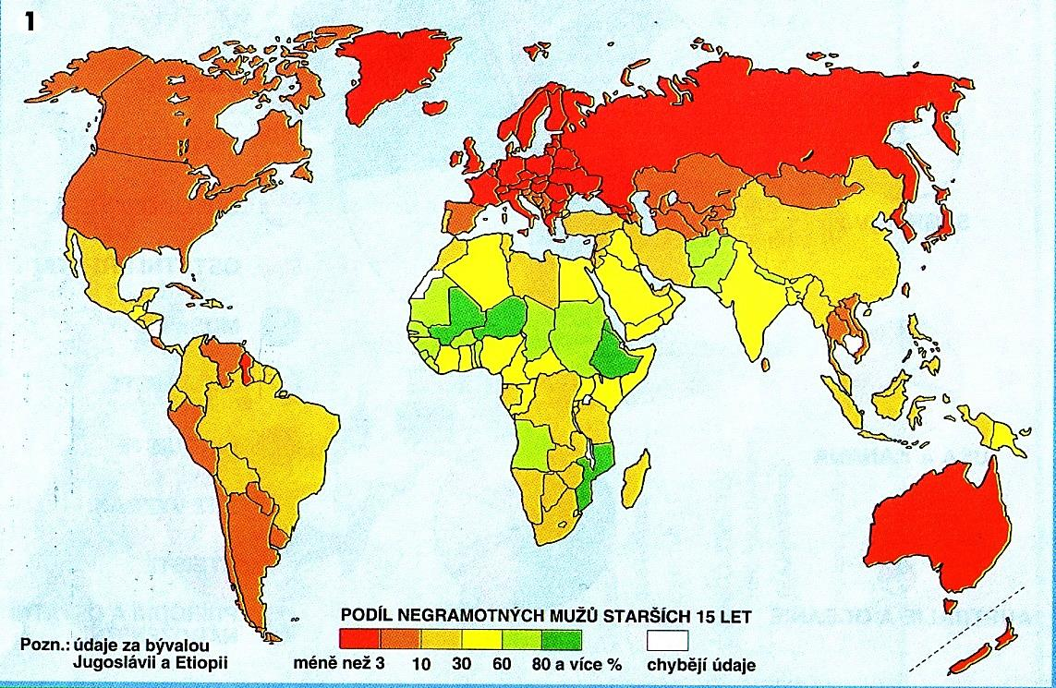
STŘEDNÍ ŠKOLA STAVEBNÍ A TECHNICKÁ
Ústí nad Labem, Čelakovského 5, příspěvková organizace
Páteřní škola Ústeckého kraje
NEGRAMOTNOST
Celý svět
- muži

Slide 12
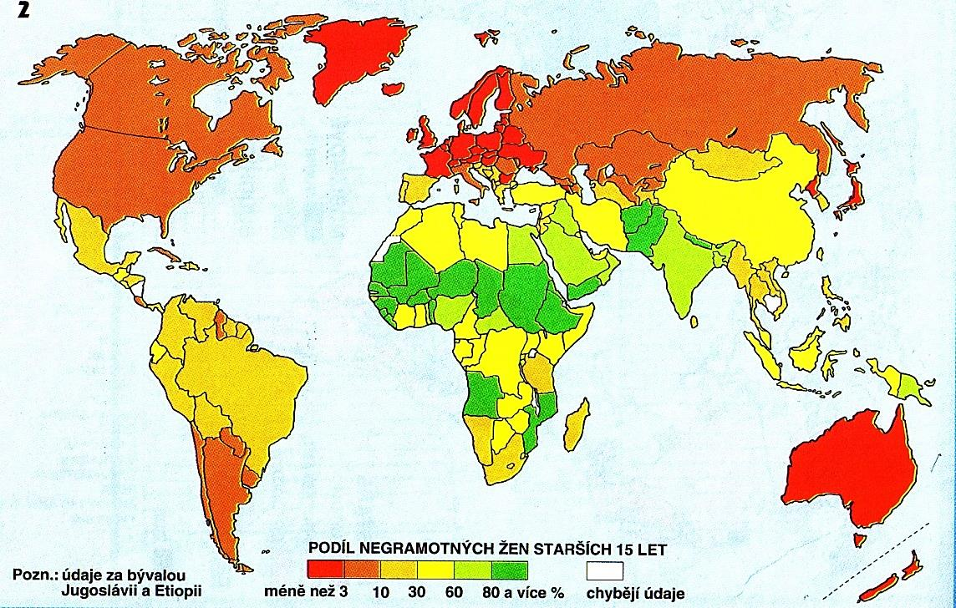
STŘEDNÍ ŠKOLA STAVEBNÍ A TECHNICKÁ
Ústí nad Labem, Čelakovského 5, příspěvková organizace
Páteřní škola Ústeckého kraje
NEGRAMOTNOST
Celý svět
- ženy

Slide 13
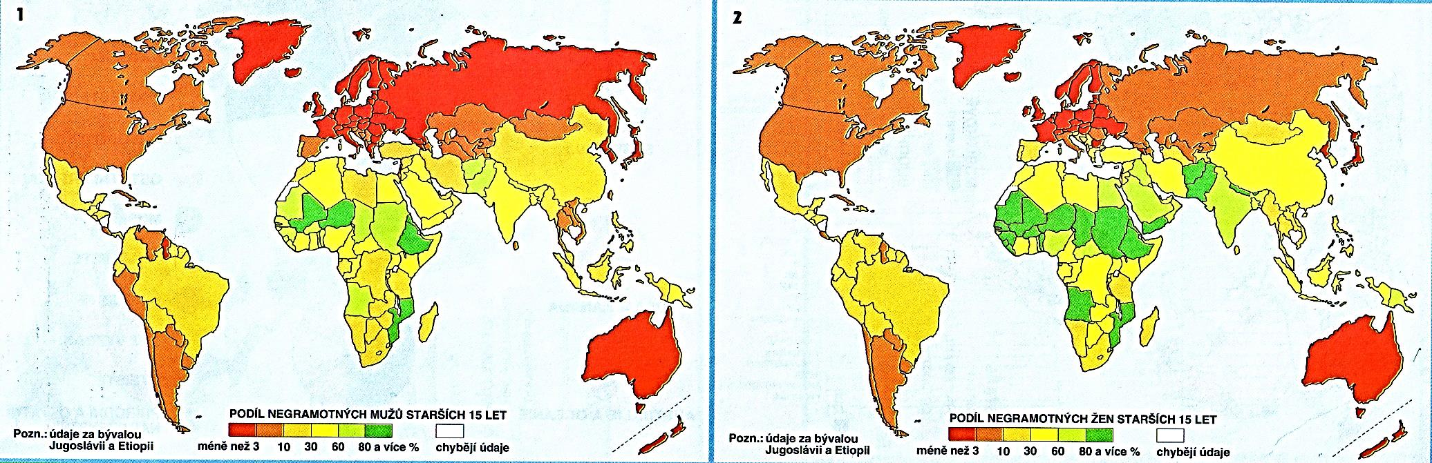
STŘEDNÍ ŠKOLA STAVEBNÍ A TECHNICKÁ
Ústí nad Labem, Čelakovského 5, příspěvková organizace
Páteřní škola Ústeckého kraje
NEGRAMOTNOST
Celý svět – srovnání muži / ženy

Slide 14
STŘEDNÍ ŠKOLA STAVEBNÍ A TECHNICKÁ
Ústí nad Labem, Čelakovského 5, příspěvková organizace
Páteřní škola Ústeckého kraje
Souhrn učiva
– které státy mají největší nárůst obyvatelstva?
– jaké oblasti světa jsou nejvíce postižené negramotností?
– ve kterých světadílech je největší plodnost?

Slide 15
STŘEDNÍ ŠKOLA STAVEBNÍ A TECHNICKÁ
Ústí nad Labem, Čelakovského 5, příspěvková organizace
Páteřní škola Ústeckého kraje
Použité zdroje
TOMEŠ, Jiří a kol. Atlas - Dnešní svět. Praha: Terra, 1993, ISBN NENÍ UVEDENO.

